Slide 1
Наибольшая возрастающая подпоследовательность
1 2 5 3 4 9 6
1 3 3
1 2 3 4 5 6 7 8 9 10 11 12 13
9 8 7 6 1 5 4 3 2 1
13 12 11 9 8 7 6 5 4 3 2 1
Чорнобривка О.В.

Slide 2
Постановка задачи
В данной презентации описан алгоритм поиска наибольшей возрастающей подпоследовательности
На слайдах вы увидите его подробное описание, назначение, асимптотику и варианты применения данного алгоритма
В ходе просмотра презентации вы сможете почерпнуть новую информацию о нем, углубить понимание и посмотреть визуальную реализацию внутренних структур

Slide 3
Постановка задачи
В данной презентации описан алгоритм поиска наибольшей возрастающей подпоследовательности
На слайдах вы увидите его подробное описание, назначение, асимптотику и варианты применения данного алгоритма
В ходе просмотра презентации вы сможете почерпнуть новую информацию о нем, углубить понимание и посмотреть визуальную реализацию внутренних структур

Slide 4
Постановка задачи
В данной презентации описан алгоритм поиска наибольшей возрастающей подпоследовательности
На слайдах вы увидите его подробное описание, назначение, асимптотику и варианты применения данного алгоритма
В ходе просмотра презентации вы сможете почерпнуть новую информацию о нем, углубить понимание и посмотреть визуальную реализацию внутренних структур

Slide 5
Назначение алгоритма
Определим формально НВП(наибольшую возрастающую подпоследовательность)
Дан массив a из n чисел a0 … an, который является последовательностью
НВП для последовательности а – это такая подпоследовательность ai1 < ai2 < … < ain, что:
i1 < i2 < … < ik
0 <= ij <= n – 1
а k – наибольшее из возможных, при котором выполняются условия
Задача поиска наибольшей возрастающей подпоследовательности состоит в
нахождении наиболее длинной строго возрастающей подпоследовательности в данном массиве

Slide 6
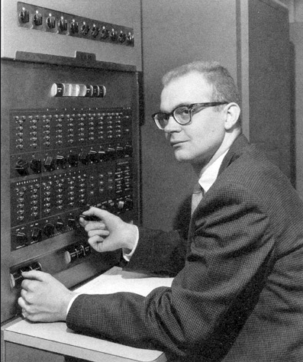
История создания
В ходе решения проблемы поиска НВП было предложено множество вариантов реализации алгоритма ее поиска
Однако существует два основных решения, которые осуществляются с помощью ДП
Первое решение – за время O(n^2)
Второе решение – за O(n*logn)
В контексте данного проекта рассматривается второй вариант
Точной информации о его создании нет, как и достоверных данных о создателе, однако известный информатик Майкл Фредман приписывает создание данной версии алгоритма Дональду Кнуту

Slide 7
Изложение алгоритма
Решение имеет алгоритм ДП, которое реализуется с помощью нескольких структур, а именно – 4 массивов, рассмотрим каждый из них
Массив a длиной n, в котором хранится наша последовательность
Массив d длиной n+1
Опишем его:
В каждой ячейке данного массива хранится значение элемента, на который заканчивается НВП соответствующей длины на текущем шаге(длина равна индексу в массиве d)
Для учета индексов текущих элементов создаем массив positions длиной n
Для учета индексов предыдущих элементов создаем массив previous_elements длиной n

Slide 8
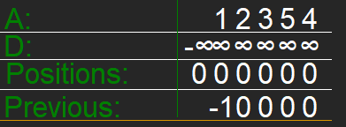
Суть алгоритма состоит в том, что мы проходим по массиву а и для каждого его элемента пытаемся релаксировать состояние массива d, изменяя ноль или один из его элементов.
В итоге мы получим некое состояние массива d. Последний же его элемент, не равный бесконечности и будет последним элементов НВП
Ответ мы сможем восстановить с помощью массивов positions и previous_elements
Сперва заполним массивы должным образом стартовыми значениями

Slide 9


Как выглядит динамика
Идем по всем элементам массива а слева направо и для каждого элемента а[i] выполняем два действия:
- Мы находим с помощью двоичного поиска первое d[j] > a[i]
-Присваиваем d[j] = a[i]
На счет массивов: заметим, что в массиве d первый элемент равен минус бесконечности, что бы мы всегда могли найти другой, больший него из массива a

Slide 10
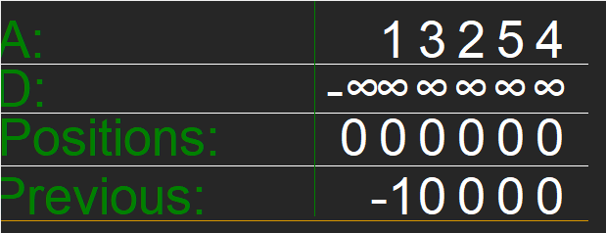

Slide 11
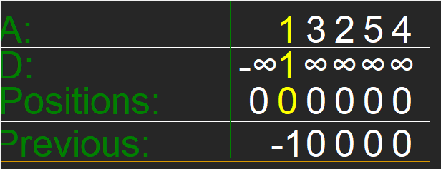

Slide 12
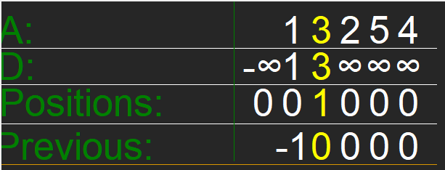

Slide 13
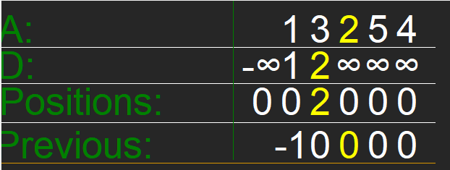

Slide 14
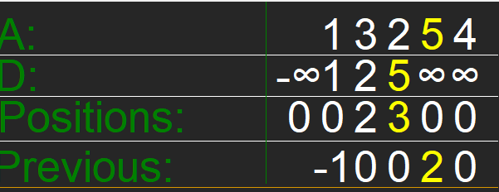

Slide 15
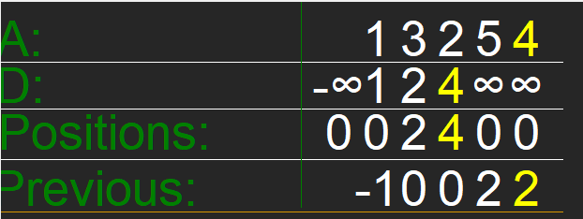

Slide 16
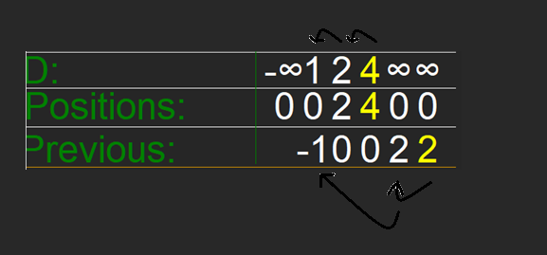

Теперь необходимо восстановить ответ:
В массиве positions берем элемент под индексом, равный индексу последнего элемента массива d, не равному бесконечности
Переходим к массиву previous_elements
В цикле переходим по тем индексам, которые хранятся в ячейках самого массива
Количество шагов равно длине НВП

Slide 17
Доказательство корректности
Мы можем использовать бинарный поиск, так как массив d строго возрастает. Это следует из правила динамики
В ходе алгоритма мы всегда мы всегда меняем элемент на такой, что выполняется условие строгого возрастания

Slide 18
Обоснование корректности динамики
НВП длины j заканчивается на элемент, хранящийся в ячейке d[j]
Все предыдущие элементы НВП меньше a[i]
Изменив последний элемент НВП на меньший, мы ее улучшили, так как это увеличивает множество возможных вариантов, которые бы улучшили её еще

Slide 19
Есть три варианта
Если следующий элемент больше последнего максимальной текущей НВП, то
мы добавляем его после такого элемента, тем самым увеличивая длину НВП, так как по условию все предыдущие элементы в массиве d будут меньше a[i]
Если же он равен таковому, то ничего не меняется и мы просто переходим к следующему шагу
Если он меньше, то мы релаксируем некоторый элемент в массиве. Мы улучшаем некоторую НВП длины меньшей, чем максимальная. Однако если мы минимизируем последний её элемент, то очевидно, что далее будет либо столько же, либо больше элементов, позволяющих улучшить НВП.

Slide 20
Асимптотика по времени
Бинарный поиск делаем за O(log(n))
Делаем его для каждого элемента, которых всего n
Мы так же тратим время на восстановление ответа. Однако количество операций на него равно длине НВП, что в худшем случае равно n, то есть не меняет асимптотику
Из этого следует, что асимптотика = O(n*log(n))

Slide 21
Асимптотика по памяти
В алгоритме используется 4 массива, три из которых длины n, один – длины n+1
В сумме выходит 4*n+1 элементов во всех массивах
Из этого следует, что асимптотика по памяти = O(n)

Slide 22
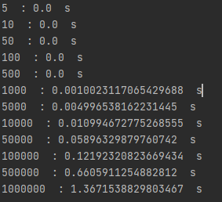
Замеры по времени

Slide 23
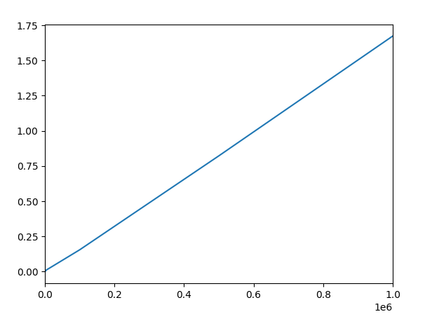
График по замерам
График похож на прямую, однако это произошло из-за амортизации

Slide 24
В итоге вышло, что теоретическая оценка асимптотики немного не совпадает с реальной. Однако всегда стоит расчитывать на худший случай

Slide 25
Варианты использования
Алгоритм имеет много общего с другими из этой группы: поиск наибольшей неубывающей подпоследовательности, поиск наибольшей общей подпоследовательности
Применяется не так обширно, как другие из это категории
Основные направления – часть другого алгоритма, интеллектуальный анализ данных, обнаружение закономерностей в базах данных

Slide 26
Выводы
В ходе данного проекта был исследован и описан алгоритм поиска наибольшей возрастающей подпоследовательности
Данный алгоритм является несложным как для понимания, так и в реализации
Сфера применения не очень широкая, однако в некоторых задах он необходим
Асимптотика и по памяти, и по времени довольно небольшая, что дает возможность использовать его на достаточно больших данных

